Slide 1
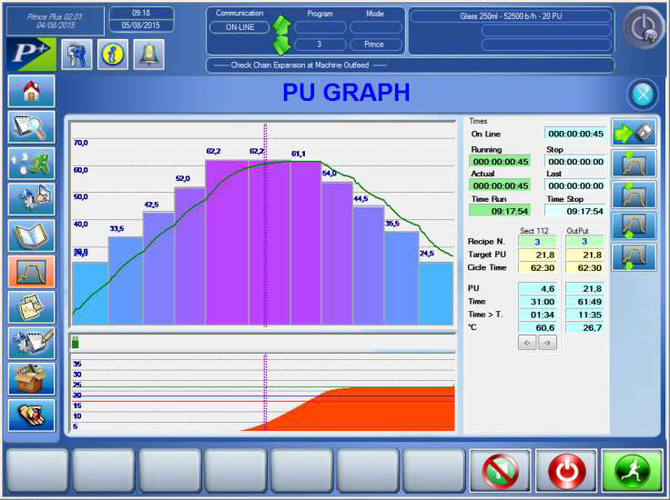
Reduzca el consumo de agua y vapor de su equipo
PRediction IN Control Equation. Sistema de control «Plus»
VALOR Y VENTAJAS
DESCRIPCIÓN
Mantenimiento
Simplificación de las operaciones del mantenimiento de rutina.
Seguridad y ergonomía
Lista de alarmas y mensajes.
Operación sencilla de la máquina mediante el panel de control.
Contraseña personal con cada función.
Productividad
Reducción de los costos principales de consumo de agua.
Reducción de los costos de consumo de vapor.
Flexibilidad
Posibilidad de ejecutar un cambio de formato de manera muy rápida.
Posibilidad de configurar los parámetros funcionales de la máquina.
Control eficiente de la unidad de pasteurización (PU, por sus siglas en inglés).
Eliminación de productos con pasteurización insuficiente.
Mínima acumulación de PU asegurada. o Define y limita la pasteurización excesiva.
Producción del «efecto letal».
Control eficiente de la temperatura de salida del producto.
Configuración sencilla de la función.
Precisión de la configuración de la receta para cada tamaño.
Adquisición de los datos de producción.
Informes claros y detallados.
Valor: Productividad, optimización de costos, sostenibilidad
Equipo: Pasteurizador
Código de catálogo: VRP-023

